Slide 1

TRƯỜNG TIỂU HỌC QUANG TRUNG
Sách kết nối tri thức với cuộc sống- Lớp 4
Năm học 2024-2025

MÔN TOÁN
Bài 21: Luyện tập chung (Tiết 1)
Giáo viên: Phạm Thị Thúy

Slide 2

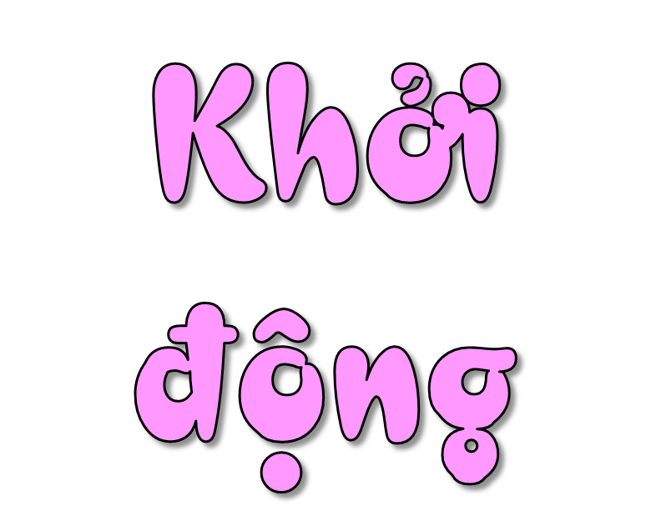


Slide 3



Luật chơi
Quan sát câu hỏi và ghi đáp án vào bảng con.
Trả lời đúng được 1 bông hoa điểm cộng.

Slide 4





Câu 1: Bác Hồ sinh năm 1890, năm đó thuộc thế kỉ nào?
Thế kỉ XIX
+1

Slide 5

Câu 2: Em sinh năm 2014? Năm đó thuộc thế kỉ nào?
Thế kỉ XXI
+1

Slide 6
Câu 3: Thế kỉ XX bắt đầu từ năm bao nhiêu?
Năm 1901
+1

Slide 7


Slide 8


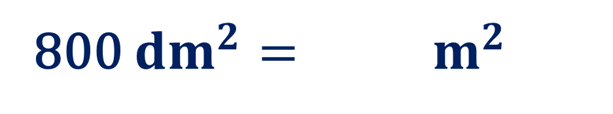
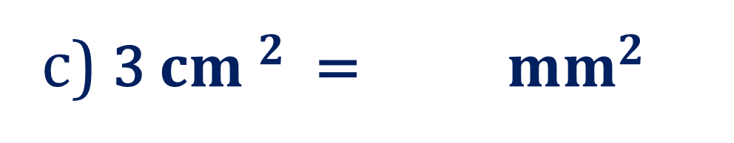
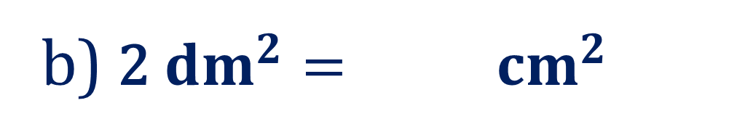
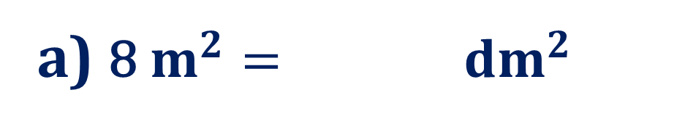
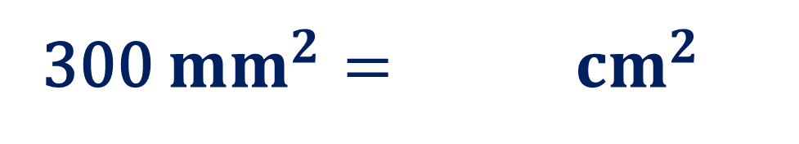

1
Số?
a) 8 $m^{2}= {dm}^{2}$
800 ${dm}^{2}= { m}^{2}$
800
8
b) 2 ${dm}^{2}= { cm}^{2}$
200 ${cm }^{2}= { dm}^{2}$
200
2
c) 3 ${cm }^{2} \text{ = }{ mm}^{2}$
300 ${mm}^{2}= { cm}^{2}$
300
3

Slide 9


2
Số?
a) 7 yến 3 kg = kg
2 yến 5 kg = kg
73
25
3 tạ 3 yến = yến
b) 4 tạ 15 kg = kg
33
415
1 tấn 89 kg = kg
1 089
c) 5 tấn = yến
500

Slide 10
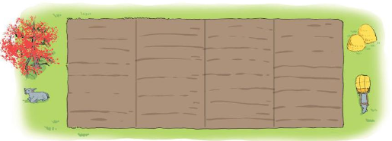
3
Số?
Thửa ruộng của chú Năm có dạng hình chữ nhật với diện tích 4 000 m². Chú Năm chia thành 4 phần đều nhau như hình vẽ.
?
a) Diện tích mỗi phần là m²
b) Cứ mỗi 1 000 m², chú Năm thu hoạch được khoảng 7 tạ thóc. Như vậy chú Năm thu hoạch được tất cả tạ thóc.
?

Slide 11
3
Số?
Thửa ruộng của chú Năm có dạng hình chữ nhật với diện tích 4 000 m². Chú Năm chia thành 4 phần đều nhau như hình vẽ.
?
a) Diện tích mỗi phần là m²
a. Diện tích mỗi phần của thửa ruộng là:
4000 : 4 = 1000 (m²)

Slide 12
Thửa ruộng của chú Năm có dạng hình chữ nhật với diện tích 4 000 m². Chú Năm chia thành 4 phần đều nhau như hình vẽ.
b) Cứ mỗi 1 000 m², chú Năm thu hoạch được khoảng 7 tạ thóc. Như vậy chú Năm thu hoạch được tất cả tạ thóc.
?
b. Cứ mỗi 1000 m2, chú Năm thu được khoảng 7 tạ thóc, vậy chú Năm thu được tất cả số tạ thóc là:
4000 x 7 = 28 000 (tạ thóc)
Đáp số: a. 1000 m2
b. 28 000 tạ thóc

Slide 13
Nam chạy một vòng quanh sân hết 2 phút 30 giây. Hỏi nếu cứ chạy như thế đúng hai vòng thì Nam chạy hết bao nhiêu giây?
4
Bài giải:
Đổi: 2 phút 30 giây = 150 giây
Thời gian Nam chạy hết hai vòng như thế là:
150 x 2 = 300 (giây)
Đáp số: 300 giây

Slide 14
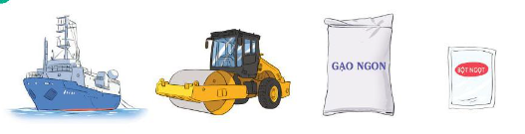
5
Chọn cân nặng thích hợp với mỗi đồ vật.
50 tạ
500 g
5 000 tấn
5 yến

Slide 15


Slide 16

Luật chơi
Ví dụ: HS 1: 6 m²=..?.. dm², sau đó đố 1 HS khác bất kì, HS 2 trả lời đúng sẽ được quyền đố HS khác.
Ai đúng sẽ được tuyên dương.

Slide 17

